Slide 1
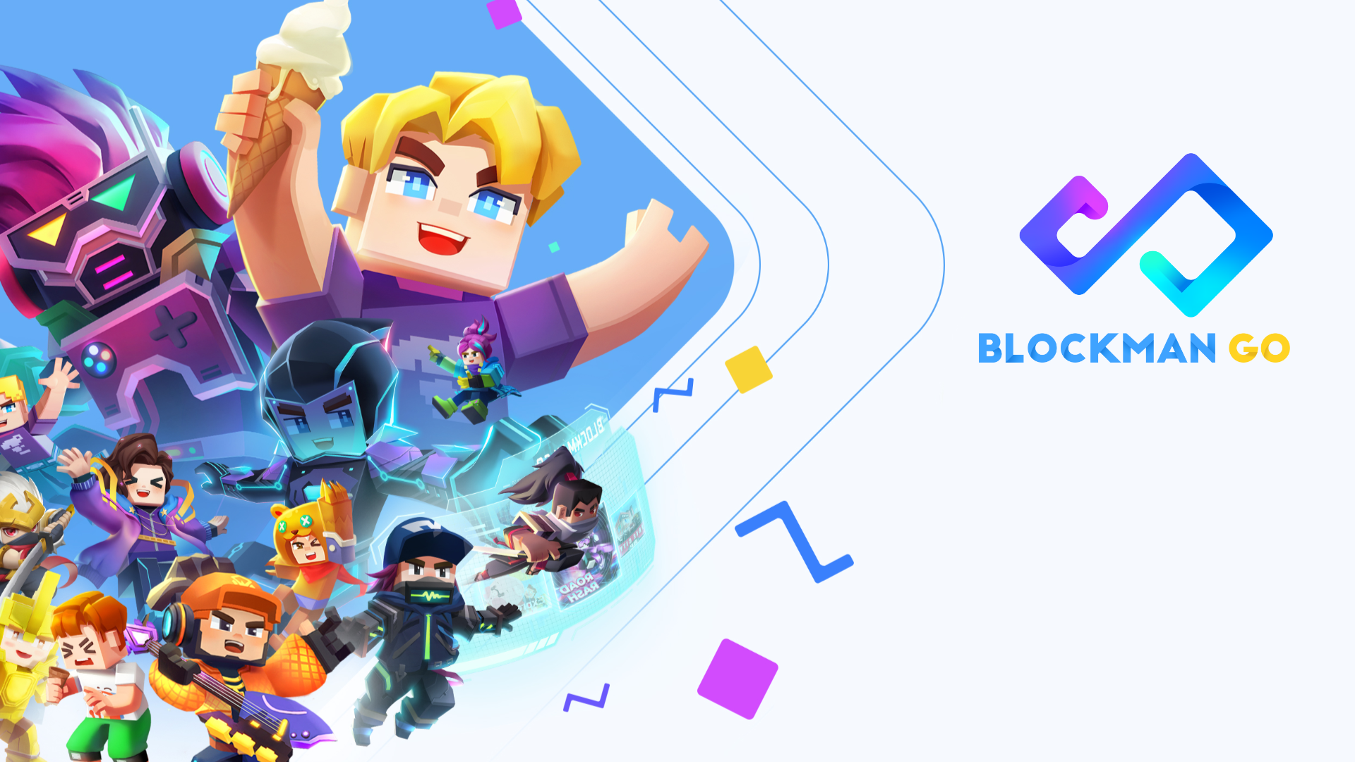
Báo cáo thực tập Xây dựng trò chơi King Miner trên nền tảng Garena Blockman Go
Lồng An Phúc - 1711546635

Slide 2
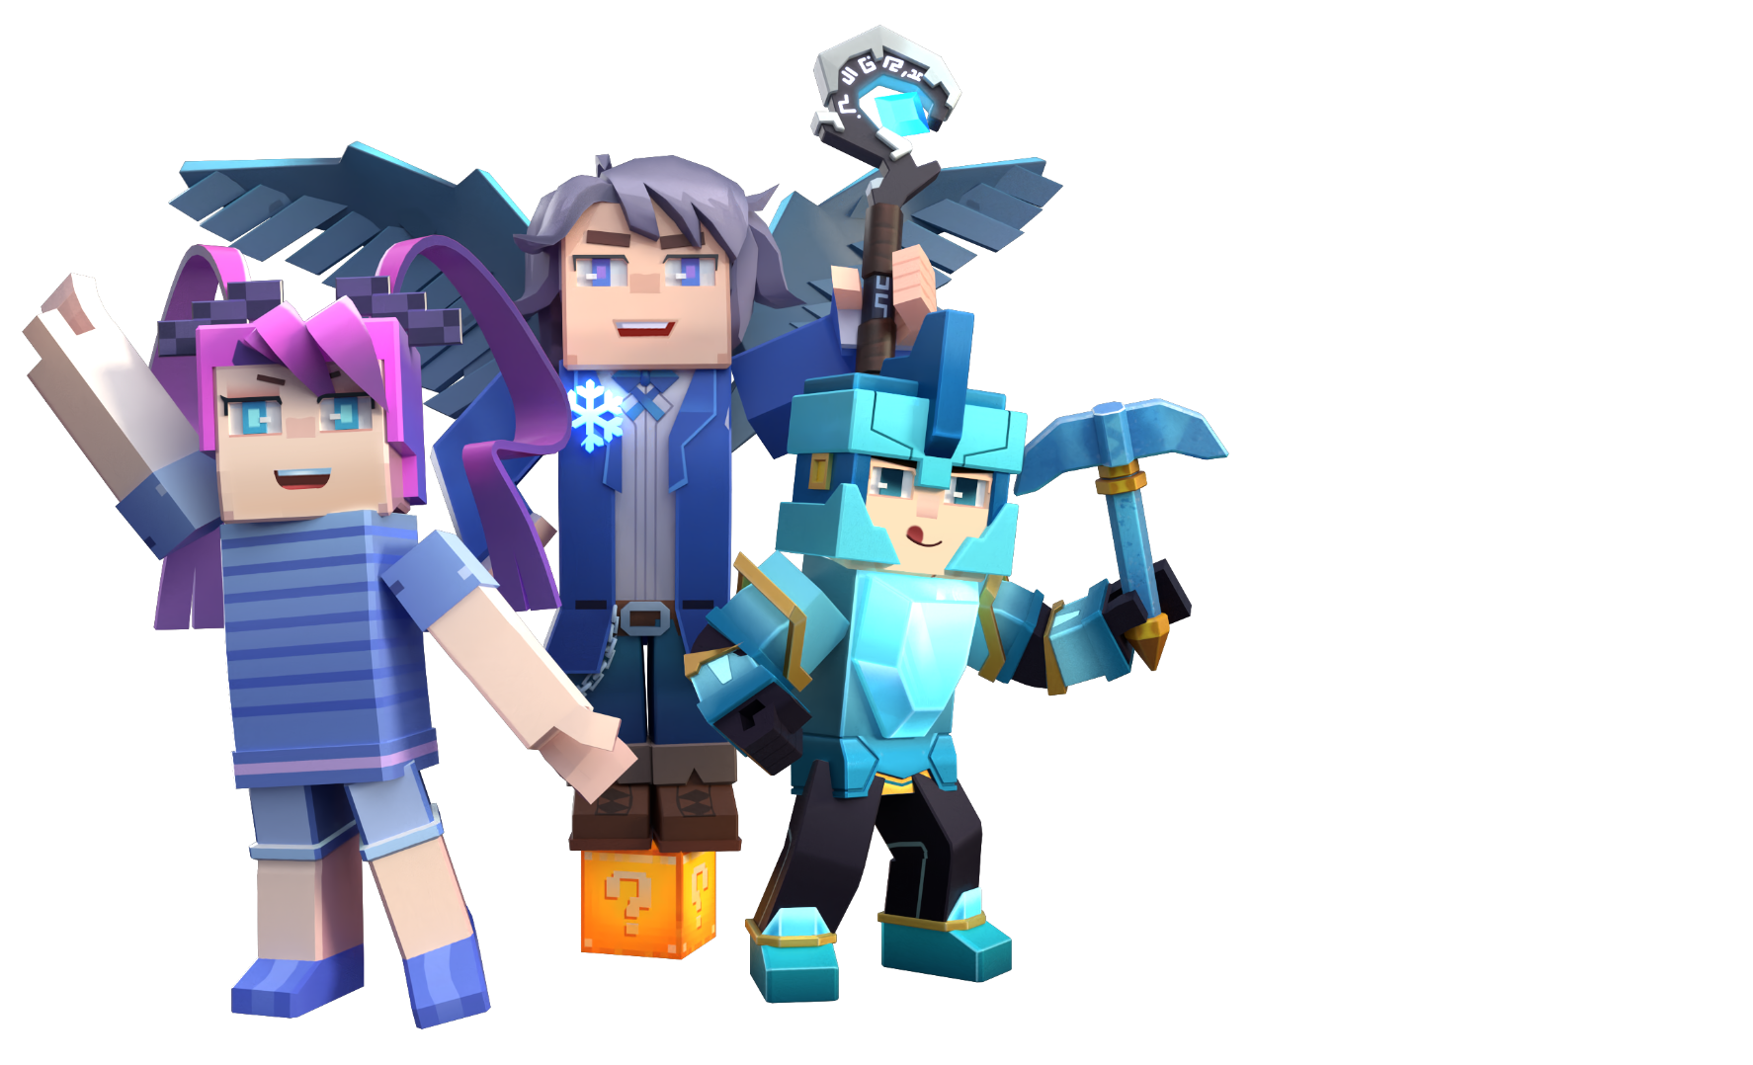
Giới thiệu
Giới thiệu về công ty
Giới thiệu
Công ty Cổ phần Giải trí và Thể thao Điện tử Việt Nam - Vietnam Esports (tiền thân là Garena Vietnam) được thành lập vào năm 2009, hoạt động trong lĩnh vực Thể thao điện tử, thương mại điện tử và giải trí trực tuyến. Vietnam Esports tiên phong trong việc đầu tư xây dựng một nền thể thao điện tử chuyên nghiệp, song hành cùng xu hướng phát triển của thế giới.
Loại hình công ty
Công ty cổ phần
Thành lập
09/06/2009
Trụ sở chính
Tầng 29, Tòa nhà Trung tâm Lotte Hà Nội, 54 Liễu Giai, p. Cống Vị, q. Ba Đình, Hà Nội
Sản phẩm
Tiên phong dẫn đầu thị trường trong lĩnh vực Thể thao điện tử, Vietnam Esports tiếp tục tạo dấu ấn với 2 lĩnh vực mới: Thương mại điện tử và Thanh toán điện tử

Slide 3
Giới thiệu
Giá trị cốt lỗi
5 Giá trị cốt lỗi
WE ADAPT
Giá trị cốt lỗi là nền tảng giúp cho sự thành công phát triển rực rỡ của Vietnam Esports nói chung và tập đoàn Seagroup nói riêng
Thành tựu quá khứ chưa chắc dẫn đến thành công tương lai
Thay đổi luôn diễn ra, chúng ta hãy dẫn dắt sự thay đổi
Đổi mới để thành công, thận trọng chấp nhận rủi ro và kiên cường đối mặt thất bại
WE SERVE
Khách hàng luôn là trọng tâm
Đi trước đón đầu bằng cách dự đoán và đáp ứng nhu cầu tương lai của khách hang
Cung cấp tiêu chuẩn dịch vụ vượt trội hơn cả mong muốn của bản thân
WE SERVE
Làm chủ công việc và kết quả - việc chúng ta làm thể hiện chúng ta là ai
Không có giới hạn cho sự xuất sắc, không ngừng nỗ lực đạt kết quả tốt hơn
Vấn đề luôn là của chung
WE RUN
Tiến lên phía trước, đừng chỉ chạy nhanh tại chỗ
Theo đuổi kết quả với sự chính xác và kỹ lưỡng
Không ngừng cải tiến nhanh là con đường nhanh nhất đạt chất lượng cao
WE STAY HUMBLE
Vẫn còn khát vọng vĩ đại hơn, chúng ta mới chỉ khởi đầu hành trình
Thận trọng khi thành công, nếu chúng ta không tự vượt qua chính mình, đối thủ sẽ vượt qua.
Luôn có những điều mới để chúng ta học trong mọi thứ chúng ta làm

Slide 4

+
Blockman Go
Nền tảng
3
BMG đã xuất hiện vào năm 2017, hiện nay đã được Garena công bố vào tháng 7 năm 2022 tại Việt Nam và trên toàn thế giới
Garena Blockmang Go bao gồm:
Garena Blockman Go
Một ứng dụng trò chơi di động, nơi mà người chơi có thể chơi các trò chơi mini game trên nền tảng, hoặc có thể mua và chi tiêu các vật phẩm trong trò chơi
Million Active
Users
Blockman Editor
Một ứng dụng trên máy tính Window có thể sáng tạo các tác phẩm game và xuất bản trên Blockman Go. Cùng với sự hỗ trợ công cụ kết nốt Internet được thiết lập sẵn. Các nhà sáng tạo game có thể dễ dàng sáng tạo một cách nhanh chóng
48%
86%
6
15+
12 years
or older
positive
reviews
languages
countries

Slide 5

Ngôn ngữ lập trình
Ngôn ngữ Lua
Lua là gì?
Lua là một ngôn ngữ lập trình kịch bản, được phát triển bởi C. Có tốc độ nhanh, dễ dàng nhúng vào các ứng dụng, Trò chơi.
Lua được BME sử dụng để lập trình tương tác với vật thể trong game. Viết logic game để có thể hoàn thành một game hoàn chỉnh
Một số tính năng nổi bật
Dễ dàng nhúng: Lua là một ngôn ngữ kịch bản với kịch thước nhỏ. Có thể dễ dàng nhúng vào bất kỳ ứng dụng nào
Tốc độ nhanh: Trong các thí nghiệm. Lua được đánh giá là ngôn ngữ nhanh nhất trong tất cả các ngôn kịch bản thông dịch
Cấu trúc đơn giản: Lua có cấu trúc đơn giản, hướng thủ tục, hướng đối tượng. Dễ dàng triển khai ứng dụng
Một số ứng dụng sử dụng Lua
Adobe’s Photoshop Lightroom: Phầm mềm chỉnh sửa hình ảnh.
Ginga middleware: hệ thống TV số ở Brazil
Dota 2: Một trò chơi trực tuyến
Angry Birds: Một ứng dụng trò chơi di động

Slide 6
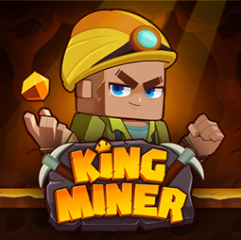
Tính cấp thiết của đề tài
Mục tiêu đề tài
Những nhu cầu của công việc
Blockman Go là một nền tảng game mới và cũng cần có những game chạy thử nghiệm trên nền tảng.
King Miner là game được studio đối tác của công ty thiết kế xây dựng và phù hợp với nền tảng Blockman Go
Logo King Miner
Chính vì điều trên Kinh Miner được chọn làm game chạy thử nghiệm trên nền tảng. Kiểm tra tính ổn định của nền tảng, báo cáo lỗi về công cụ blockman editor và cả sự tương tác của người chơi với thể loại này.

Slide 7

Tính cấp thiết của đề tài
Định hướng
Định hướng nghiên cứu, triển khai của đề tài
King Miner một trong những game chạy thử nghiệm trên nền tảng và làm nềm móng để phát triển những game khác sử dụng công cụ Blockman Editor
King Miner sẽ là một mini game với các tính năng đơn giản. Giao diện người dùng và mô hình trong game cũng không quá phức tạp

Slide 8
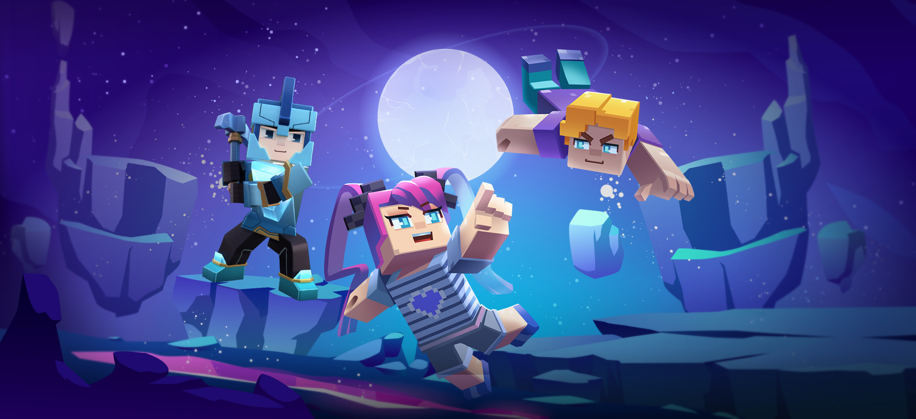
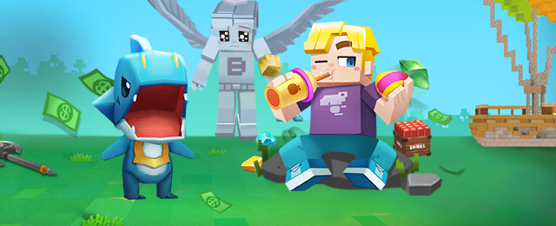
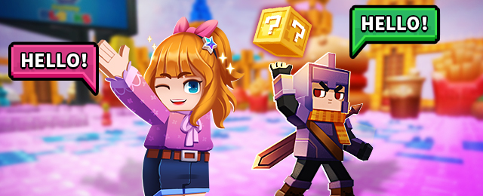
Cơ sở lý thuyết
Công cụ chỉnh sửa
Công cụ engine vững chắc
Trình chỉnh sửa hỗ trợ nhanh chóng
Hiệu ứng vật lý thực tế
Chỉnh sửa cảnh
Mang lại trải nghiệm tốt nhất cho người sáng tạo
Chỉnh sửa vật thể
Không có kỹ năng lập trình
Giao diện dễ nhìn
Hiệu ứng ánh sáng và bóng đổ thực tế
Trải nghiệm chơi mượt mà
Chế độ nhiều người chơi, tương tác
Chỉnh sửa giao diện
Công cụ kết xuất thế hệ mới
Chỉnh sửa sinh vật
Chỉnh sửa sự kiện
Kết nối thời gian thực và đồng bộ hóa
Chỉnh sửa hiệu ứng
Như cức

Slide 9
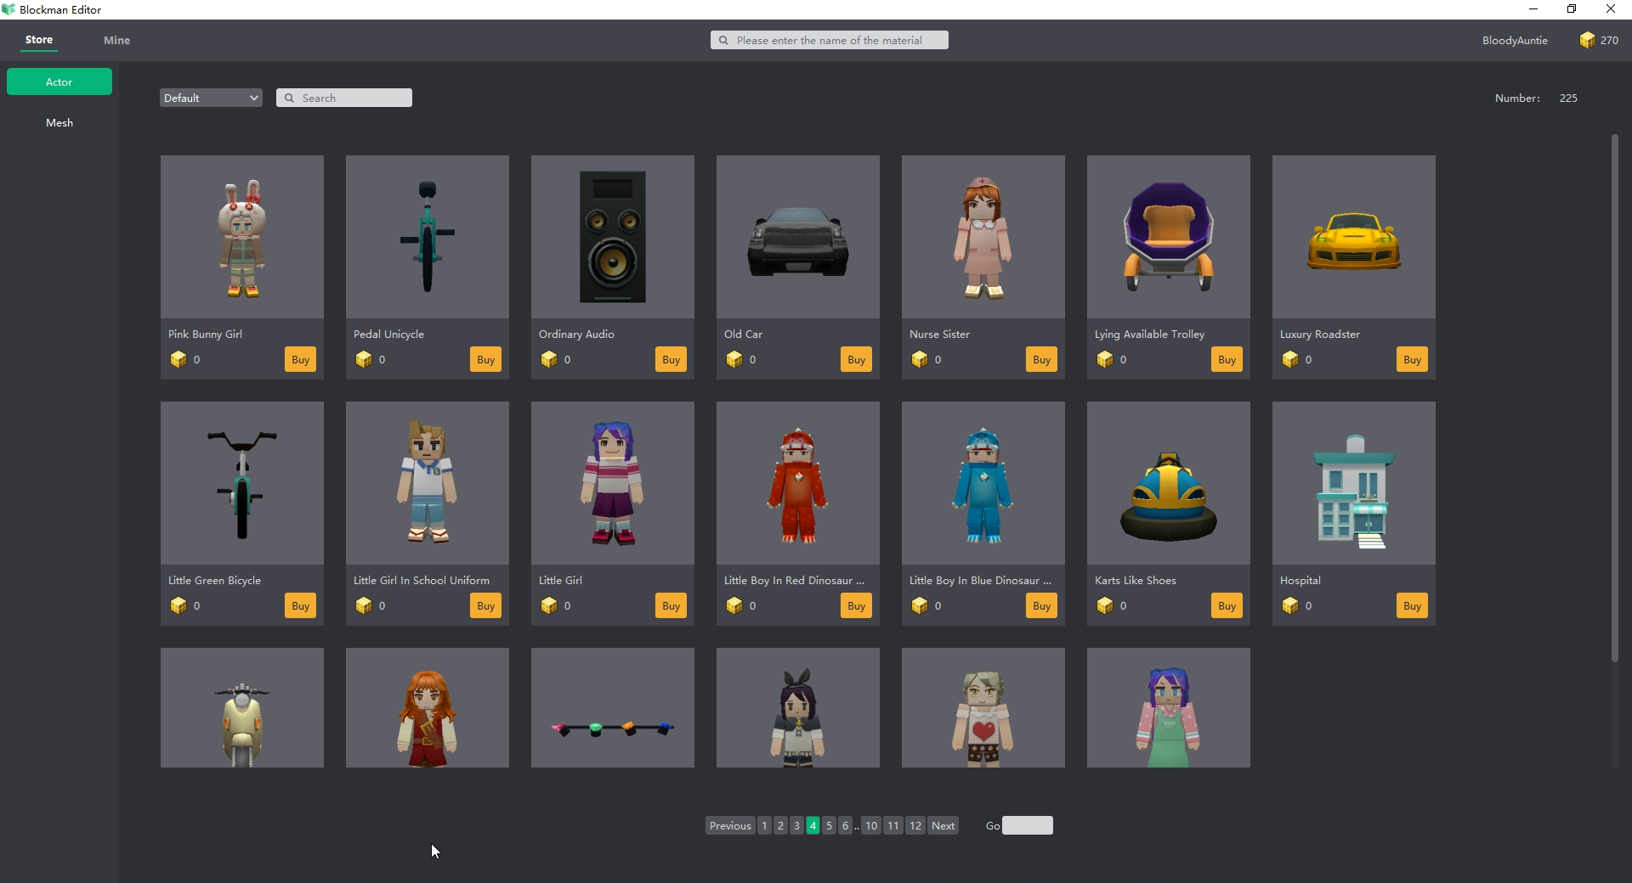
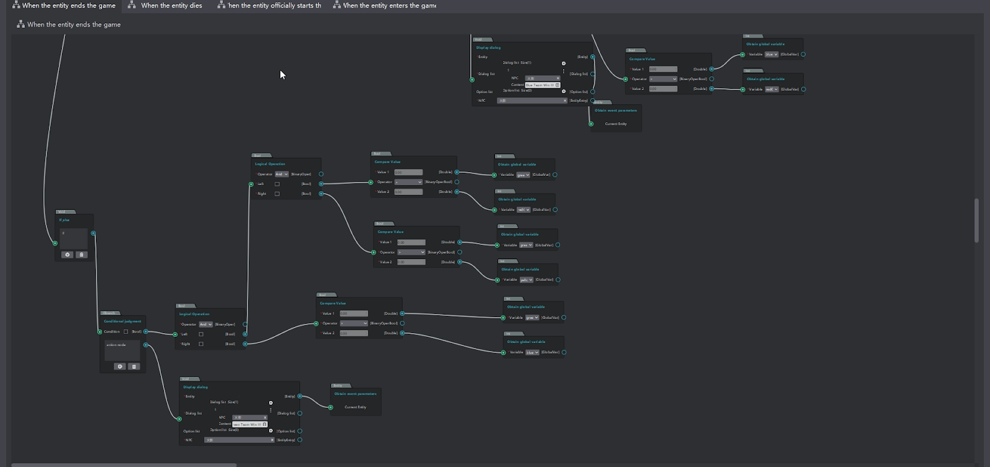
Cơ sở lý thuyết
Các tính năng
Nhanh và đơn giản
Không có kỹ năng lập trình
Cửa hàng phong phú
Có thể sử dụng trình kích hoạt để tương tác và xử lý logic trong game
Với hàng ngàn các tính năng tương tác hỗ trợ dễ dàng
Nhiều vật liệu phong phú lựa chọn tại cửa hàng
Hỗ trợ nhiều nhân vật, vật thể
Hỗ trợ nhập tài nguyên
Hoàn toàn miễn phí
Hỗ trợ nhập các tài nguyên bên ngoài như .fbx, .png, .tga
Xuất bản với một nhấp chuột. Miễn phí duy trì máy chủ
Miễn phí hỗ trợ nhà phát triển mọi lúc mọi nơi

Slide 10
Cơ sở lý thuyết
Mô hình server – client
Server là một máy chủ, chứa tất cả các dữ liệu người chơi, vật thể, sinh vật,…
Server là cầu nối trung gian để tương tác giữa người chơi với người chơi. Tương tác với cơ sở dữ liệu và đồng bộ vật thể với client
King Miner sẽ là một mini game với các tính năng đơn giản. Giao diện người dùng và mô hình trong game cũng không quá phức tạp

Slide 11




Cơ sở lý thuyết
Mô hình server - client
Join-us
Due to the universal appeal of a library with games across every genre and the proof track record of Garena as a publisher major global brands are on board as BMG partners with more to be announcement soon!
Games
We have some key local collaborations currently developments for games that will make an impact across the sandbox landscape.
Maps Integration
Some partners will be appearing across RP (role playing) maps and mini-games with stores and other landmarks.
Cosmetics
Partners can extended their outreach via cosmetic items that can be used across multiple mini-games and maps.

Slide 12

Opportunities
Tools & Flow
Development
Inside the BMG ecosystem your ideas go from documentation to playable products in a matter of weeks with quick turnarounds.
Dev Support
A local team specialized on the Editor, its tools and flow and the publishing process is already available to support your team.
No Cost
Content created inside BMG can be one click published and neither the tools or publishing presents no cost - including updates and hosting.
LUA
The Blockmang Go Editor is based on the LUA programming language which brings simplicity and speed when developing games and maps.
Partnerships
We are aiming strong relations with local studios so we can connect external marketing partners with our development partners.

Slide 13
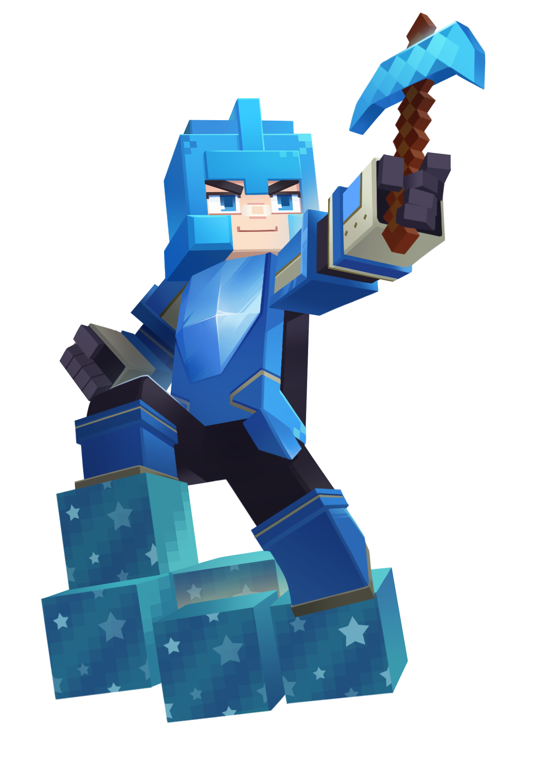
Opportunities
Revenue Share
GCubes
G-Cubes are the in game premium currency used by players to buy cosmetic and consumable items.
GCubes spended in the game | Revenue Share
25,000 to 200,000 | 35%
200,000 to 2,000,000 | 30%
Above 2,000,001 | 25%
Important note: The information contained in this document is confidential and is subject to change with or without notice.

Slide 14

Thank You!
Obrigado!

